Slide 1
Pac-Man
Лепетанов Артём

Slide 2
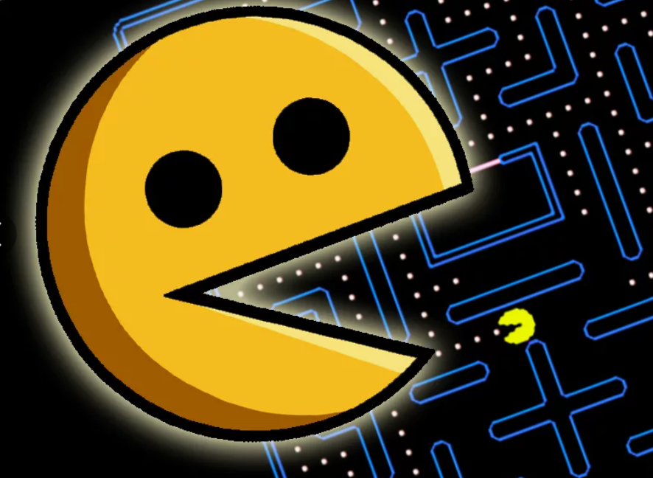
Идея проекта
Идея проекта заключается в том чтобы преобразить популярную игру “Pac-Man”, сделать её более интересно и захватывающей

Slide 3
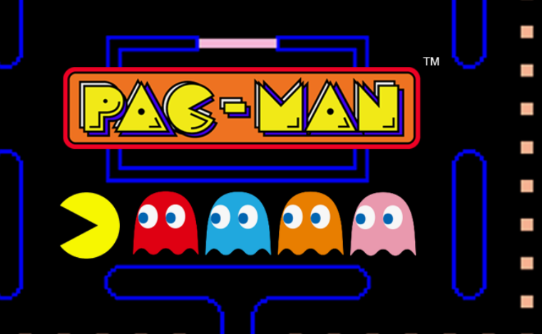
Цель
Создать улучшенную версию игры Pac-Man с множеством разных сцен, большим количеством разных уровней, с добавлением звуков, мемов и разных приколов. Атак же добавить возможность выбора скинов, уровней и режимов

Slide 4
Задачи
Создать меню игры
Создать карты
Создать спрайтов(призраков и пакмена)
Добавить счётчик очков и добавления
Добавить анимации и скины
Написать ИИ для призраков
Добавить систему сохранения

Slide 5
Реализация проекта

Slide 6
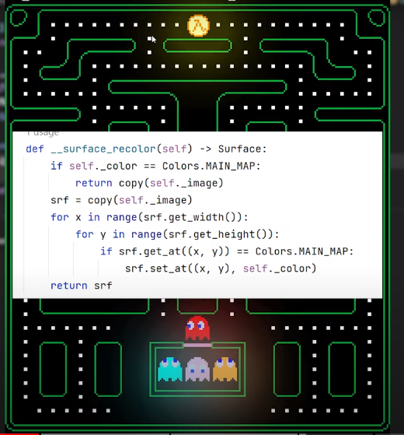
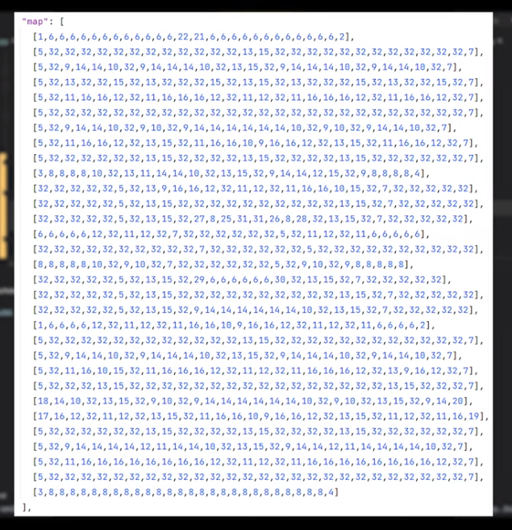
Создание карты

Slide 7
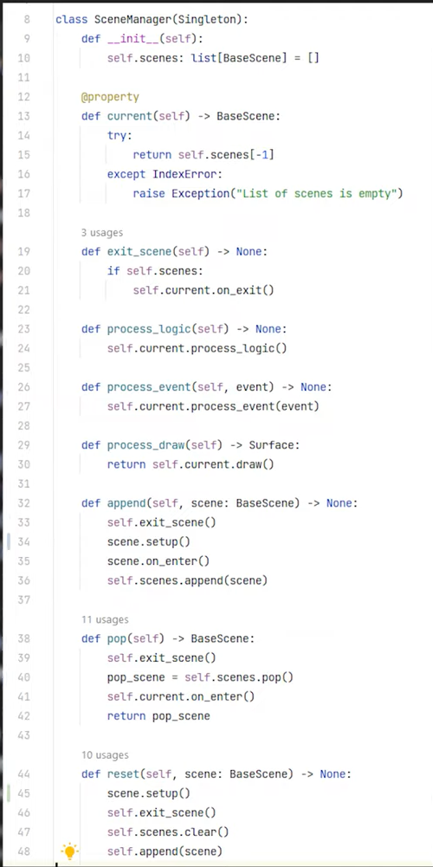
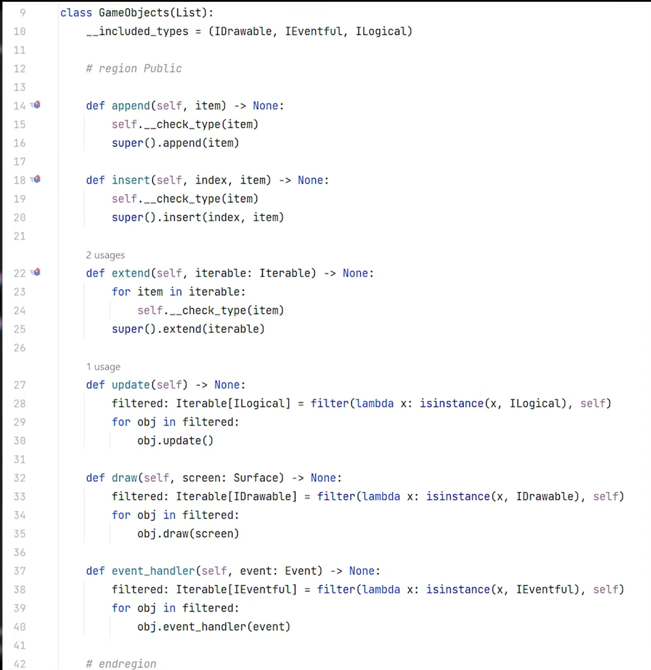
Создание сцен

Slide 8
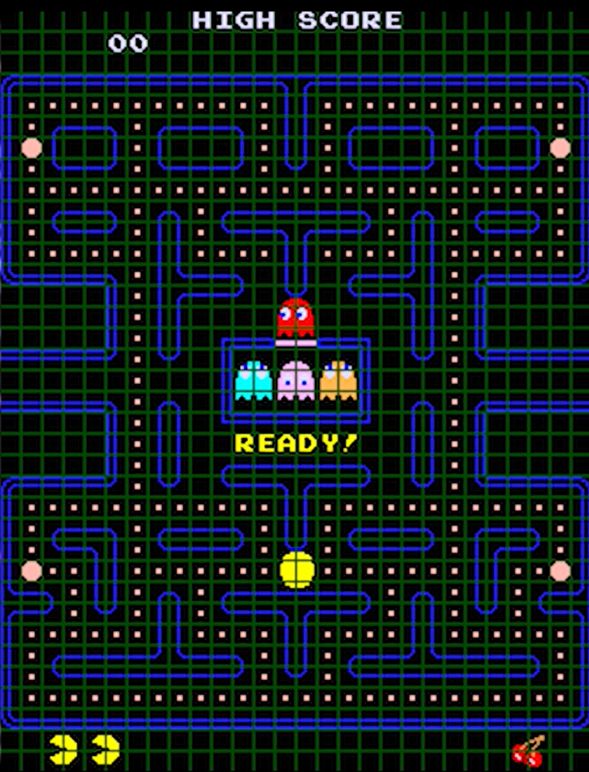
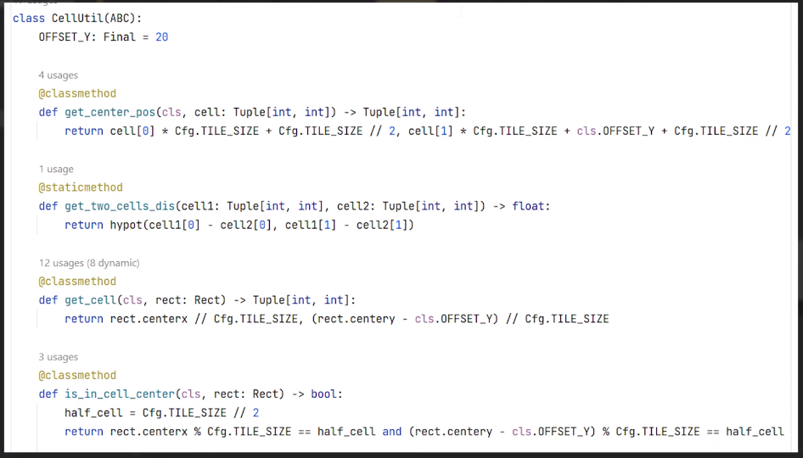
Логика перемещения

Slide 9
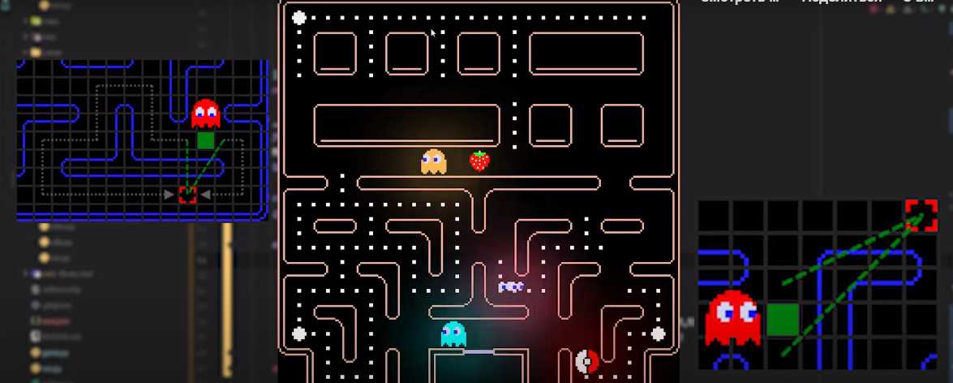
Логика перемещения

Slide 10
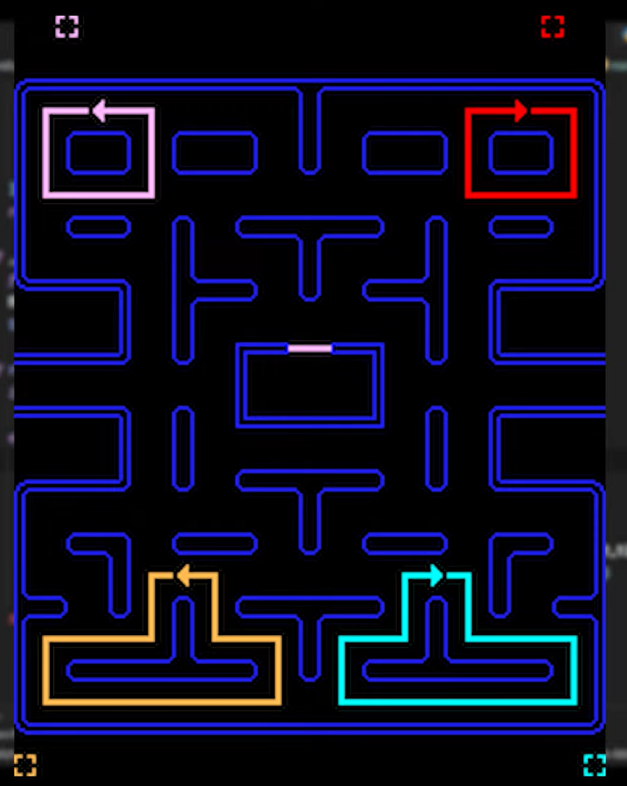
ИИ призраков

Slide 11
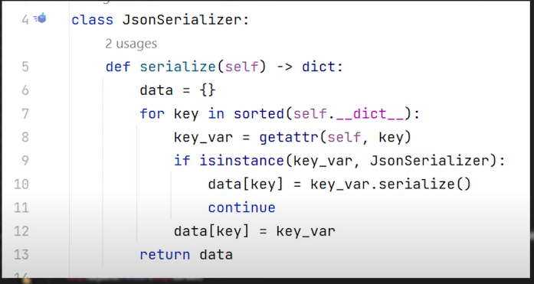
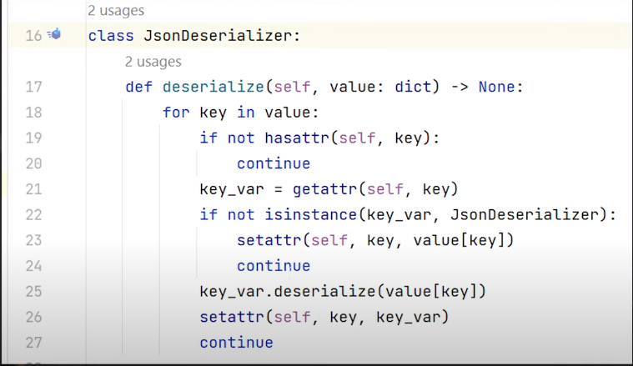
Система сохранений

